Slide 1



8bit Tank Game
Всеволод Захряпин 10Б Городская Гимназия
Яндекс Лицей – 2 год обучения

Slide 2

Идея

Slide 3


Slide 4
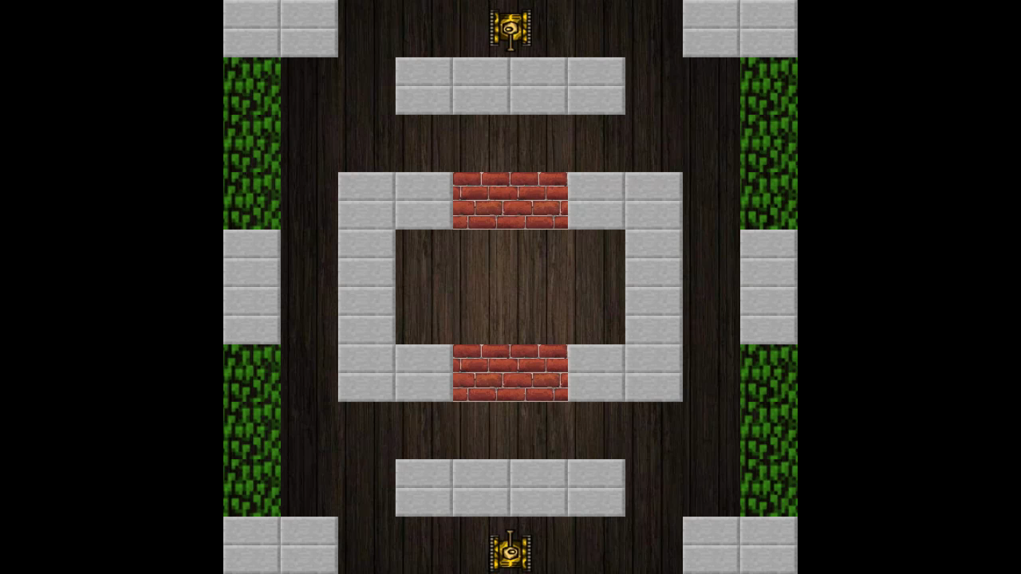

Slide 5


Slide 6


Slide 7
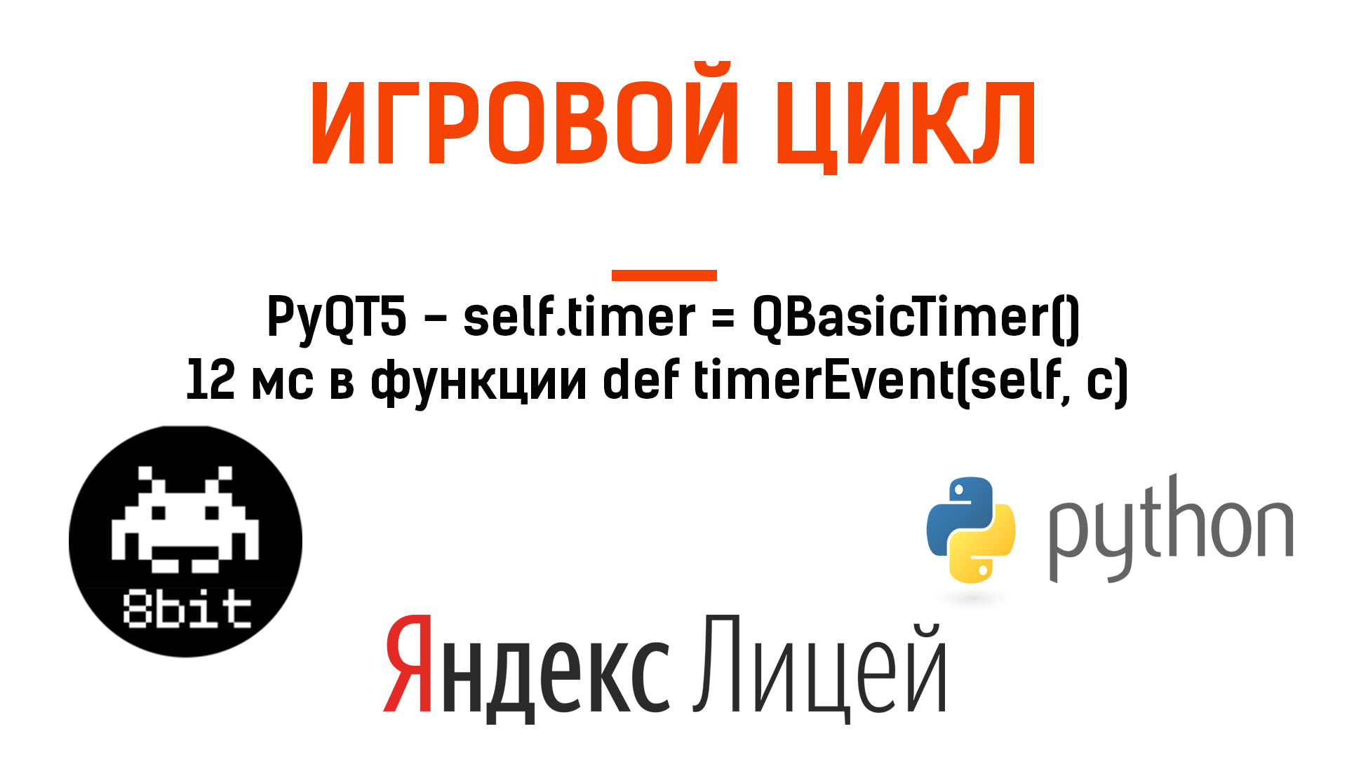

Slide 8


Slide 9


Slide 10


